Slide 1
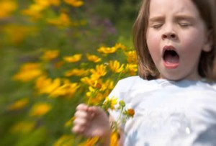
Αλλεργία
Οξεία αντίδραση υπερευαισθησίας.
Πρόκειται για μια ανεπιθύμητη αντίδραση του οργανισμού κάθε φορά που εκτίθεται σ΄ ένα αλλεργιογόνο παράγοντα και μπορεί να οδηγήσει σε
αλλεργικό σοκ.
Notes:
Με τον ίδιο τρόπο που ο οργανισμός δημιουργεί αντισώματα για να αντιμετωπίσει τα μικρόβια, μπορεί επίσης να δημιουργήσει αντισώματα σε άλλες ουσίες που μπορεί να αγγίξει, να φάει ή να εισπνεύσει.
Αυτό έχει σαν αποτέλεσμα την αλλεργία μια δυσμενή αντίδραση, προκαλούμενη από την υπερευαισθησία σε ορισμένες ουσίες που σε γενικές γραμμές δε θεωρούνται βλαπτικές.

Slide 2
Αλλεργιογόνα……;
Οικιακή σκόνη
Σφήκα
Χορτάρι – γρασίδι
Ψάρι
Όστρακα
Γαρίδες
Διορθωτικό υγρό για έντυπα
Γάντια latex
Μουστάρδα
Κέτσαπ
Σόγια
Προϊόντα με σόγια
Σκούπα
Εφημερίδα
Καλώδια
Σιδέρωμα
Αυγά
Φιστίκι (αράπικο)
Ζωγραφική με μαρκαδόρους
Σφουγγάρισμα
Η γύρη της ελιάς
Σκύλος
Γάτα
Μέλισσα
Πεταλούδα
Περδικάκι
Φράουλες
Γάλα
Καφές
Απορρυπαντικά
Καινούρια ποτήρια και πιάτα
Μοκέτα
Χαρτί εκτύπωσης
Γόμες
Καρύδια
Φάρμακα αντιβιοτικά
Ασπιρίνη
Χλωρίνη
Βιβλία
Πλέξιμο

Slide 4
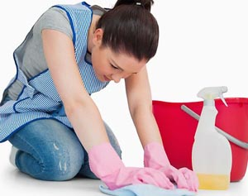
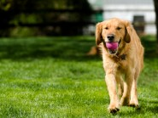
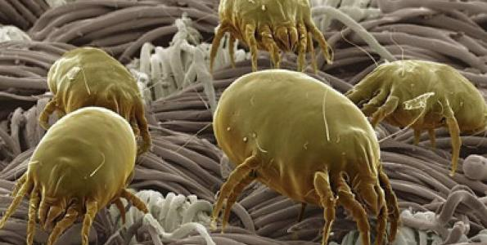
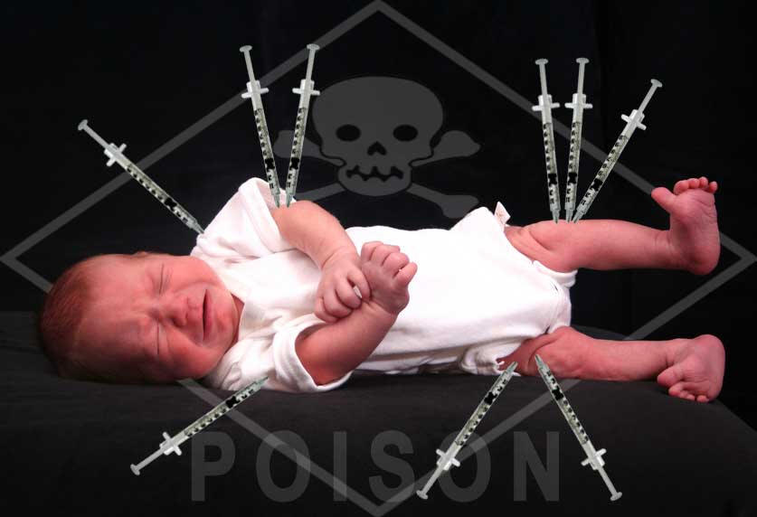
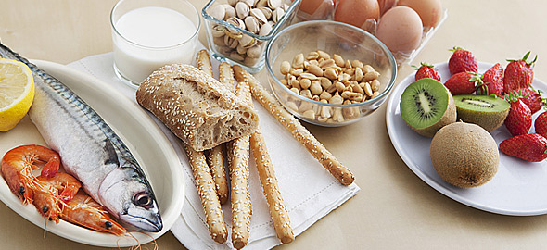

Slide 5
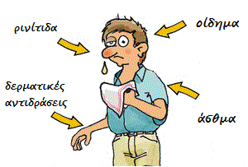
Αλλεργία
Πως εκδηλώνεται: • Αναπνευστική αλλεργία που μπορεί να προκαλέσει άσθμα ή αλλεργία της άνοιξης.
• Αλλεργία που μπορεί να προκαλέσει εμετό, πόνο στην κοιλιά και διάρροια.
• Δερματική αλλεργία που μπορεί να μοιάζει με δερματίτιδα (κνησμός, ερυθρότητα κ.α)

Slide 6
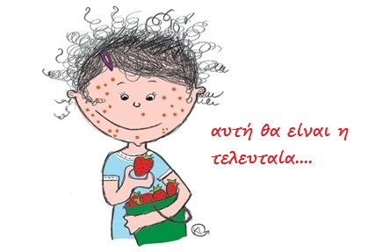
Αλλεργία
Το σημαντικότερο όλων η ΠΡΟΛΗΨΗ !

Slide 7
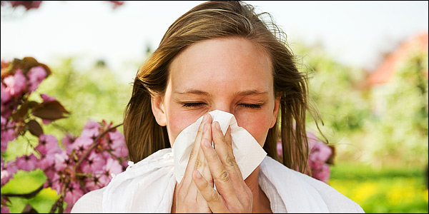
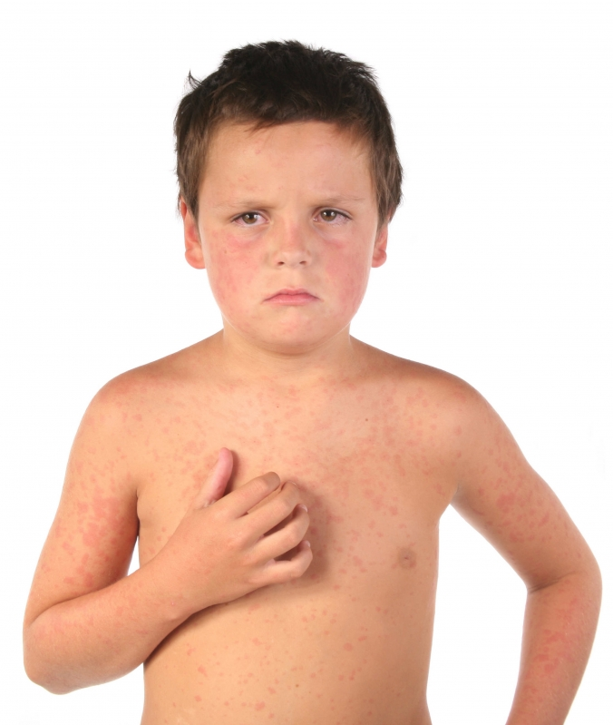
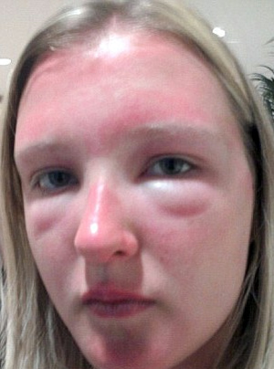
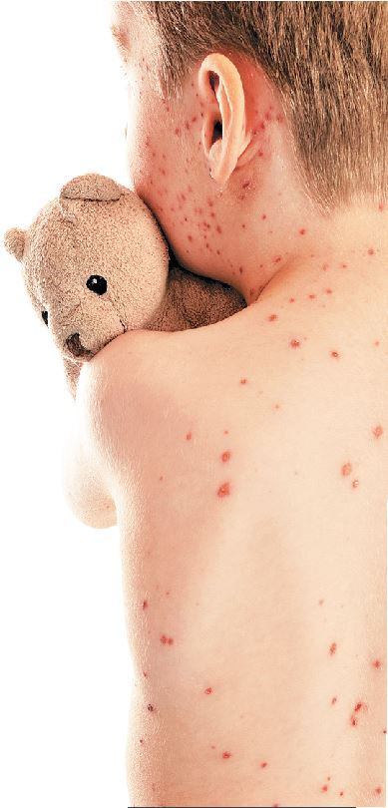
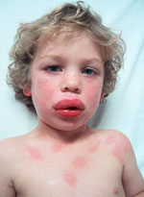
Εικόνα αλλεργικής αντίδρασης

Slide 8
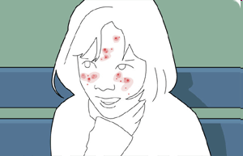
Αλλεργικό σοκ
O πιο σοβαρός και αιφνίδιος τύπος αλλεργικής αντίδρασης με ταχεία έναρξη και έντονα συμπτώματα από το αναπνευστικό και το κυκλοφορικό σύστημα.
Συμβαίνει όταν το παιδί εκτίθεται στο αλλεργιογόνο που είναι ευαισθητοποιημένο
Απειλητικό για τη ζωή
Επείγουσα κατάσταση
Ενδείξεις και Συμπτώματα
Δυσκολία στην αναπνοή
Αγωνία
Οίδημα γλώσσας
Οίδημα λάρυγγα
Ερεθισμός γύρω από τα μάτια
Επίμονος βήχας
Ζάλη, Ωχρότητα, ταχυπαλμία
Κοιλιακός πόνος
Λιποθυμία

Slide 9
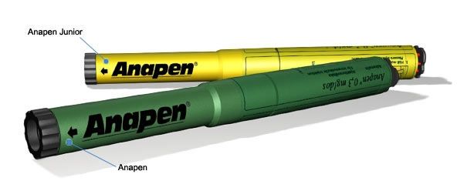
Τι κάνουμε
• Αναζητούμε άμεσα ιατρική βοήθεια • Εξασφαλίζουμε ανοιχτή αεροφόρο οδό • Βάζουμε τον πάσχοντα σε στάση που διευκολύνει την αναπνοή του. • Εξασφαλίζουμε την ηρεμία του πάσχοντα και σταθερή θερμοκρασία • Αφαίρεση κοσμημάτων, γραβάτας • Εάν το άτομο γνωρίζει ότι είναι αλλεργικό, πιθανόν θα έχει μαζί του μια ένεση αδρεναλίνης σε προ-γεμισμένη σύριγγα. Βοηθήστε το να την κάνει. Εάν το άτομο είναι αλλεργικό θα πρέπει να το γνωρίζει ο κοινωνικός του περίγυρος και το σχολείο. .
Αλλεργικό σοκ

Slide 10
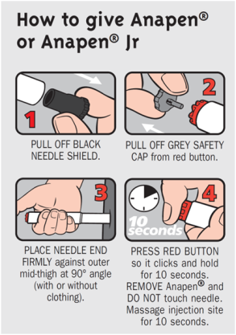
Πως τη χρησιμοποιούμε;
Γρήγορα και χωρίς δισταγμό !!!!!

Slide 11
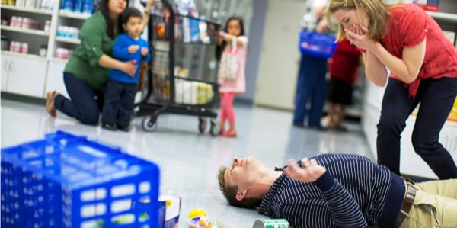
Επιληπτική κρίση

Slide 12
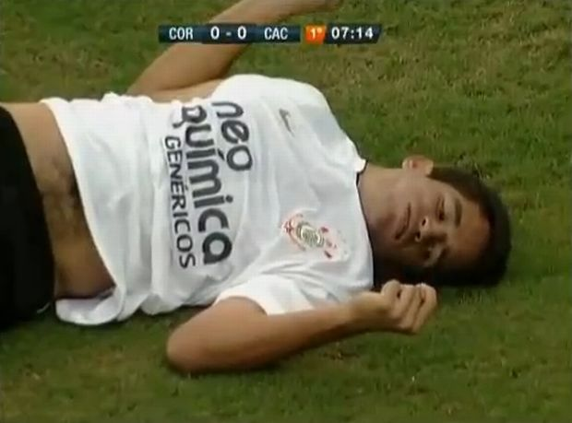
Επιληπτική κρίση
Τι είναι
Επιληψία είναι η διαταραχή της φυσιολογικής ηλεκτρικής δραστηριότητας του εγκεφάλου.
Συμπτώματα
Το θύμα ζαλίζεται
Χάνει τις αισθήσεις του
Εμφανίζει ακαμψία για περίπου 20΄΄
Συσπάται ο λάρυγγας
Εμφανίζονται σπασμοί (άκρα & σώμα)
Βγαίνουν αφροί από το στόμα
Ενδεχόμενο ακράτειας
Σύγχυση

Slide 13
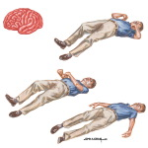
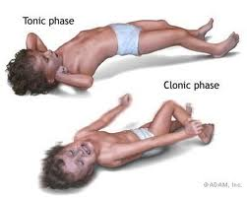

Slide 14
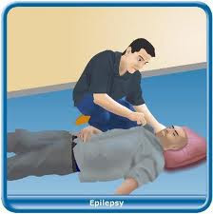
Επιληπτική κρίση
Τι κάνουμε
Μένουμε με το άτομο-διατηρούμε την ψυχραιμία μας.
Σημειώνουμε την ώρα/διάρκεια της κρίσης.
Προστατεύουμε το άτομο από τραυματισμό
απομακρύνουμε οποιαδήποτε σκληρά
αντικείμενα από το χώρο. Βάζουμε κάτι
μαλακό κάτω από το κεφάλι του.
Χαλαρώστε τυχόν σφιχτά ρούχα.

Slide 15
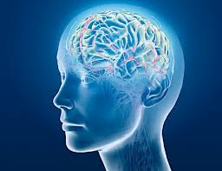
Επιληπτική κρίση
Τι κάνουμε
Μαλακά γυρίζουμε το άτομο στο πλάι
Απομακρύνετε τους θεατές με εξαίρεση αυτούς που μπορούν και θέλουν να βοηθήσουν.
Όταν σταματήσουν οι σπασμοί, τοποθετούμε το άτομο σε θέση ανάνηψης και παραμένουμε κοντά του μέχρι να συνέλθει εντελώς.
Καλέστε ασθενοφόρο αν οι σπασμοί έχουν διάρκεια > 5 λεπτά ή ακολουθεί γρήγορα δεύτερη κρίση.

Slide 16
Επιληπτική κρίση
ΜΗΝ προσπαθήσετε να ακινητοποιήσετε το άτομο κατά την διάρκεια των σπασμών.
ΜΗ βάλετε τίποτα στο στόμα του.
ΜΗΝ προσπαθήσετε να ανοίξετε το στόμα και μη δίνετε στο άτομο να πιεί νερό, φάρμακο ή τροφή πριν να έχει ανακτήσει πλήρως τις αισθήσεις του.
ΜΗΝ μετακινείτε το άτομο παρά μόνο αν κινδυνεύει.

Slide 17
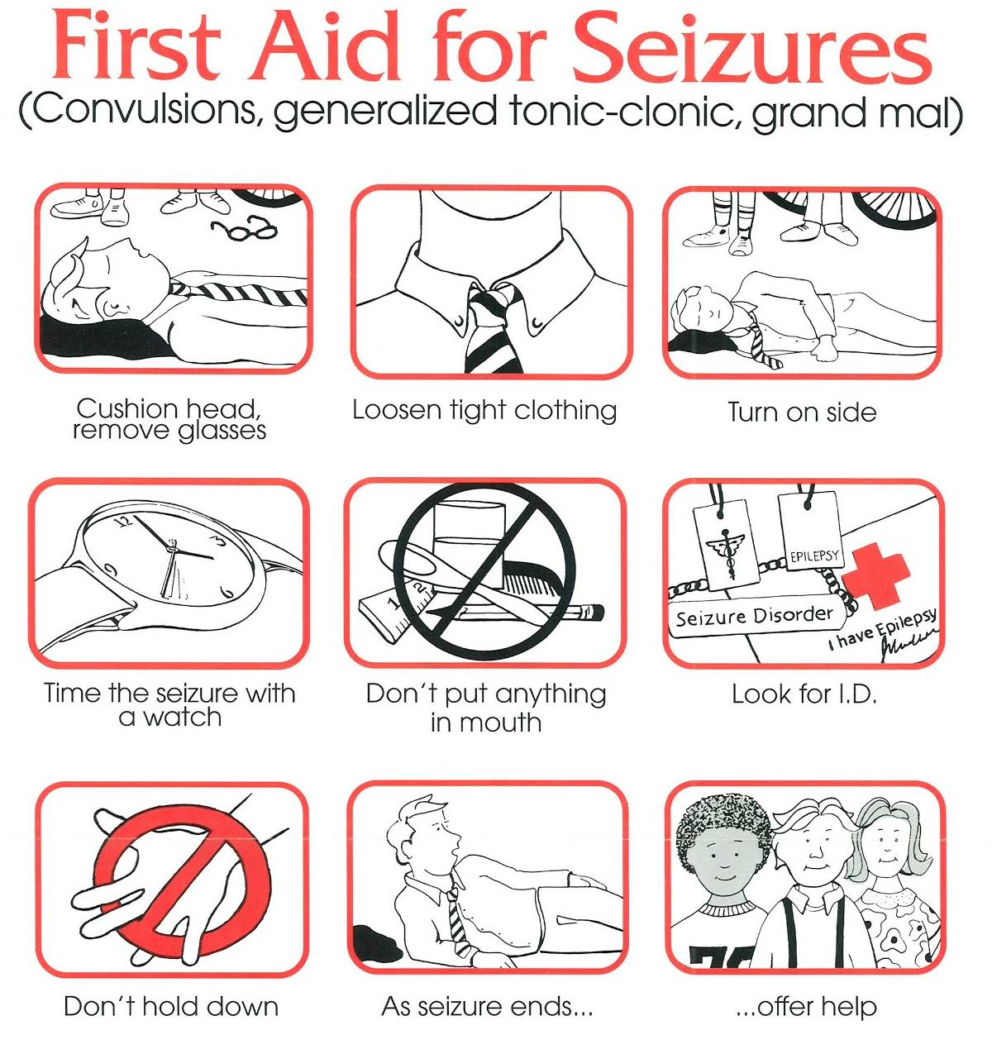
Πρώτες Βοήθειες σε Επιληπτική κρίση
Προστατεύουμε το κεφάλι, αφαιρούμε τα γυαλιά
Χαλαρώστε τη γραβάτα
Γυρίστε απαλά στο πλάι
Μετρήστε τη διάρκεια του επεισοδίου
Μη βάζετε ΤΙΠΟΤΑ στο στόμα του
Ψάξτε για ταυτότητα ή φάρμακα επιληψίας
Μην τον κρατάτε κάτω
Όταν η κρίση τελειώσει…
….προσφέρετε τη βοήθειά σας

Slide 18
Λιποθυμικό επεισόδιο
Τι συμβαίνει
• Χάνουμε τις αισθήσεις μας γιατί μειώνεται η αρτηριακή πίεση.
• Συνήθως προηγούνται: ζάλη, διαταραχή της όρασης, βούισμα των αφτιών και έξαψη ή ναυτία.
• Μπορεί να οφείλεται σε: σοκ, αναιμία, υπογλυκαιμία, αφυδάτωση, υπερβολική άσκηση, εμμηνόρροια
και καρδιακά προβλήματα.

Slide 19
Λιποθυμικό επεισόδιο
Τι κάνουμε
- Ανοίγουμε τα ρούχα του, τη ζώνη του κι' οτιδήποτε τον σφίγγει και φροντίζουμε να μπορεί να αναπνέει ελεύθερα.
- Αρχικά ανασηκώνουμε τα πόδια του πάσχοντα περίπου 20 εκατοστά από το έδαφος, ώστε να αυξηθεί η ροή αίματος προς τον εγκέφαλο
- Τοποθετούμε το θύμα σε θέση ανάνηψης.

